Slide 1

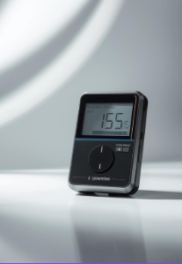

ESP32 ile Akıllı Güç Ölçer
Cevdet Aktaş

Slide 2
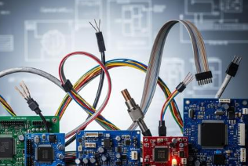
Proje Özeti
Enerji tüketimini izleyin, maliyetlerinizi düşürün ve tasarruf edin
Akıllı güç ölçer ile enerji kullanımınızı izleyerek tasarruf sağlamanız mümkün.

Slide 3
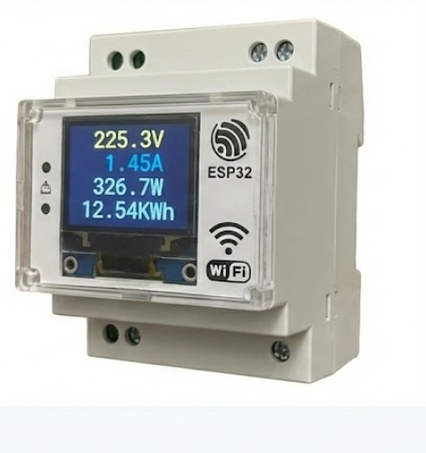
Neden Akıllı Güç Ölçer?
01
Gerçek zamanlı izleme
Enerji tüketimini anlık olarak izleyerek, anında müdahale imkanı sağlar ve tasarruf fırsatlarını belirler.
02
Detaylı enerji analizi
Tüketim verilerini analiz ederek, verimliliği artırma yollarını sunar ve işletme maliyetlerini azaltmaya yardımcı olur.
03
Uzaktan kontrol
Uzaktan erişim ile kolay yönetim imkanı sunar; böylece enerji tüketimi her yerden kontrol edilebilir.

Slide 4
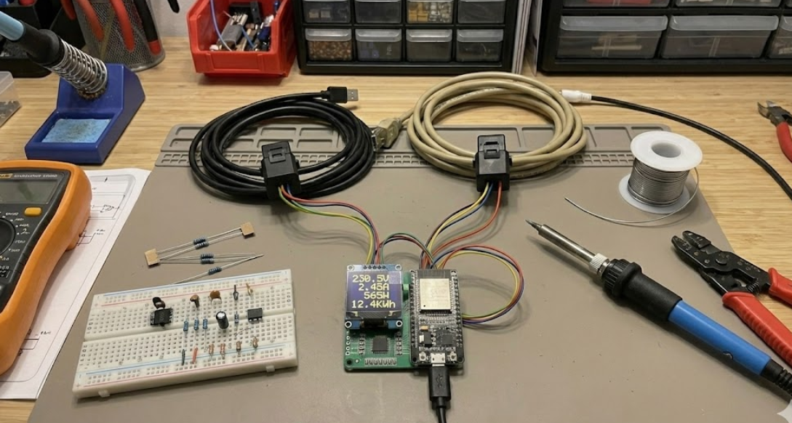
Proje Bileşenleri
ESP32 modülü ve sensörlerin görselleri

Slide 5
Voltaj Ölçümü
Veri Aktarımı
Voltaj ve akım, sensörler ile ölçülür.
Ölçülen veriler, ESP32'ye kablosuz olarak gönderilir.
Veri İşleme
Raporlama
Gönderilen veriler, ESP32'de işlenir ve analiz edilir.
Sonuç olarak, tüketim raporlanır ve kullanıcıya sunulur.

Slide 6
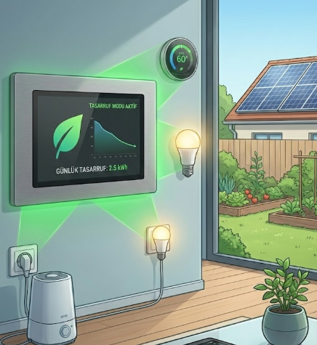
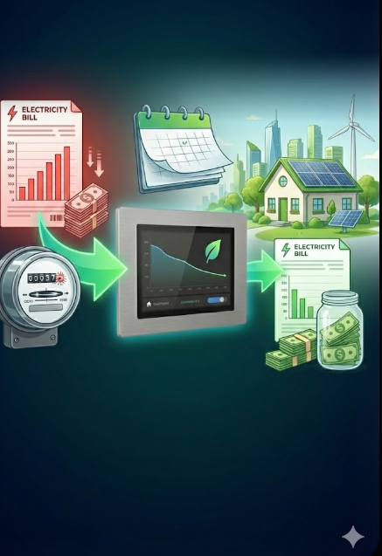
%20
Aylık Tasarruf
Bu teknoloji sayesinde elektrik faturalarınızda önemli bir azalma sağlayabilirsiniz.

Slide 7

“Enerji verimliliği, geleceğin anahtarıdır.”
Enerji Verimliliği Derneği

Slide 8
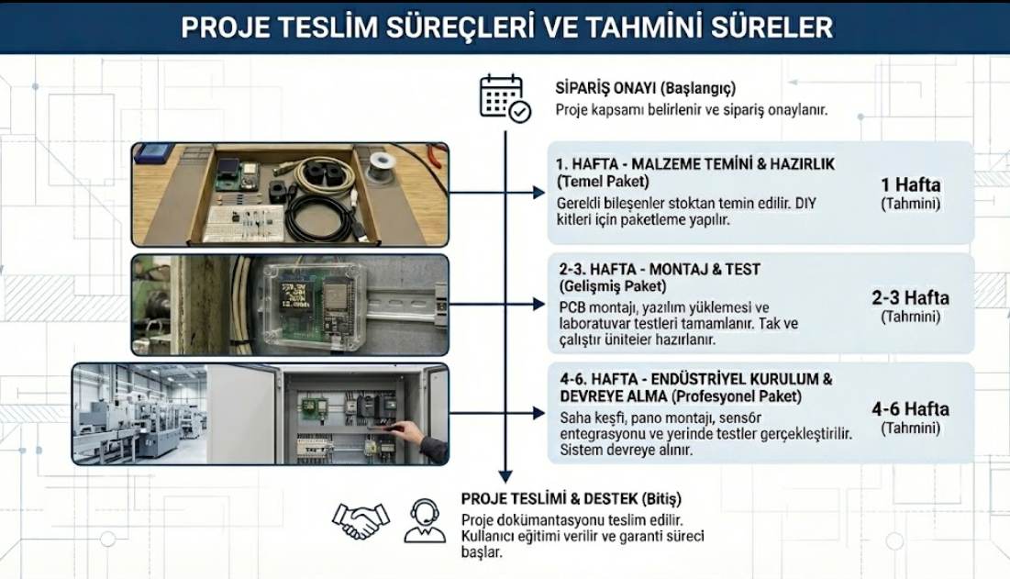
Tahmini Teslim Süresi
1 Hafta
1 Ay
2 Ay
Proje başlangıcı ve planlama
Prototip geliştirme tamamlandı
Nihai ürün teslimi ve sunum

Slide 9
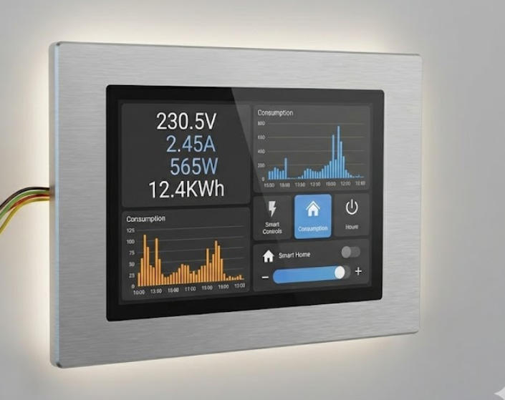
Projenin Faydaları
01
Maliyet Tasarrufu
Akıllı güç ölçer sayesinde elektrik faturalarınızı düşürerek, yıllık maliyetlerde önemli tasarruf sağlar.
02
Verimlilik Artışı
Gerçek zamanlı veri analizi ile enerji kullanımınızı optimize ederek, verimliliği artırabilir ve gereksiz harcamaları engelleyebilirsiniz.
03
Çevresel Etki
Enerji tasarrufu sağlamak, karbon ayak izinizi azaltarak çevre dostu bir yaşam tarzını desteklemenize yardımcı olur.

Slide 10
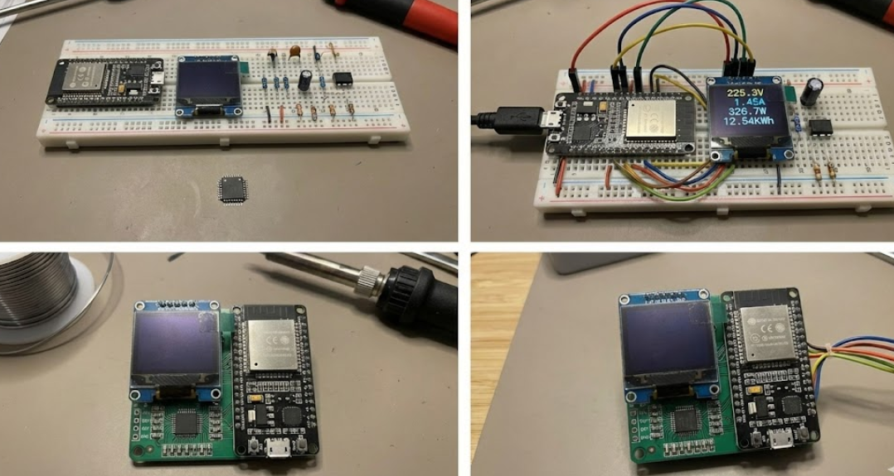
Geliştirme Aşamaları
Prototipten nihai ürüne geçiş süreci

Slide 11
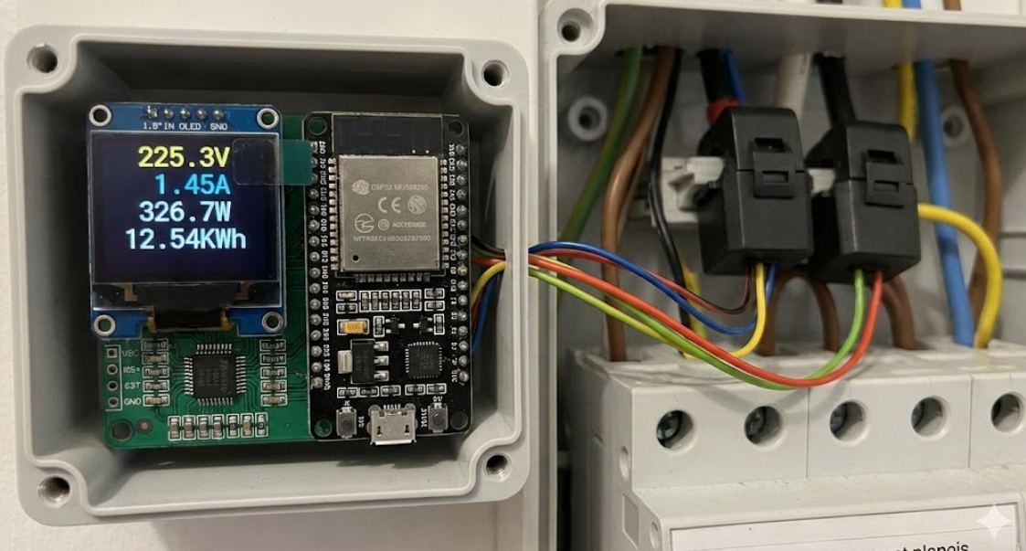
Özellikler
01
Uzaktan izleme
Kullanıcılar, enerji tüketimlerini her an takip edebilir ve analiz edebilirler.
02
Alarm sistemi
Anormal durumlarda kullanıcıya anında bildirimler gönderilerek, sorunlar hızlıca çözülebilir.
03
Anlık bildirimler
Kullanıcılar, enerji tüketimindeki değişiklikleri anlık olarak görebilir ve gerekli önlemleri alabilirler.

Slide 12
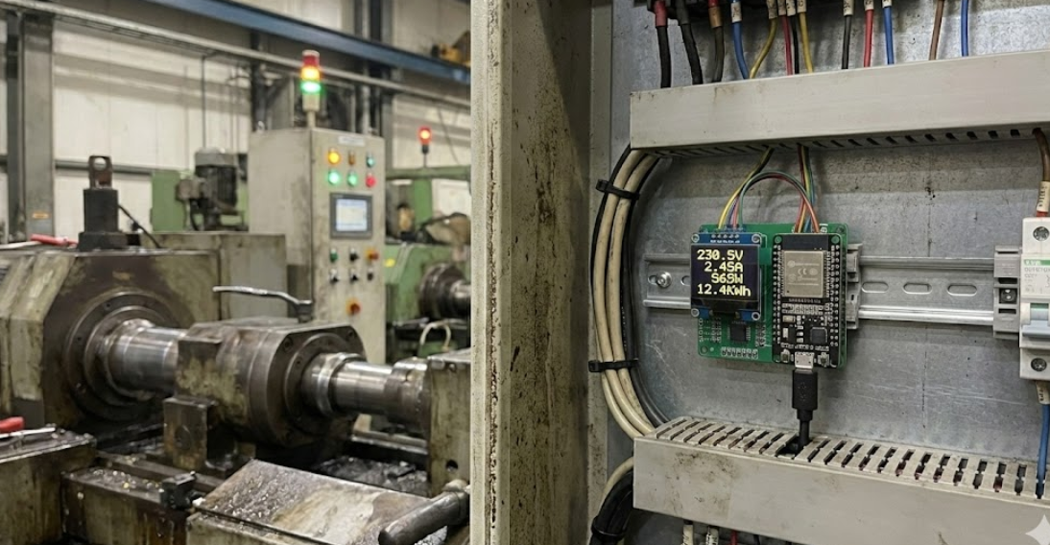
Kullanım Alanları
Akıllı güç ölçerlerin farklı mekanlarda kullanımı ve faydaları
Evler, ofisler ve fabrikalarda enerji verimliliği sağlamak için idealdir.

Slide 13
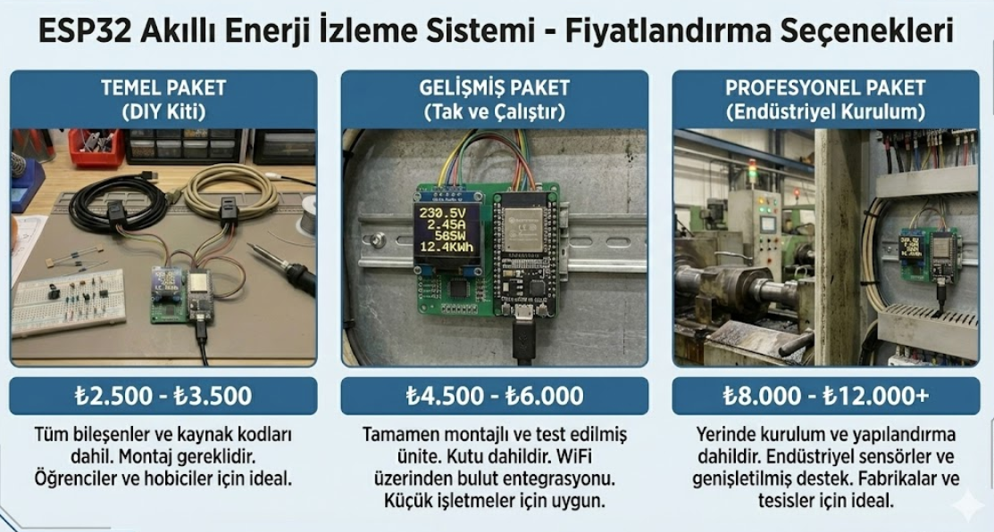
Fiyat Aralığı
Projenin tahmini maliyeti, bütçeniz için ideal bir aralık sunuyor
Projenin öngörülen fiyatı ₺2500 - ₺12000arasında değişmektedir.

Slide 14
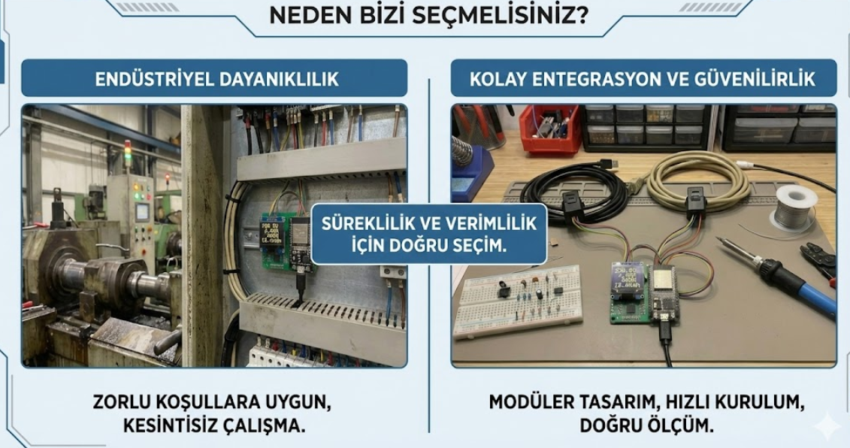
Neden Bizi Seçmelisiniz?
Uzman ekibimizle güvenilir teknoloji sunuyoruz, uygun fiyatlarla.
Projelerimizi müşteri memnuniyeti odaklı bir anlayışla hayata geçiriyoruz.

Slide 15

İletişim
E-posta
cevdetaktas86@gmail.com
Sosyal Medya
@cevdetaktas_
Telefon
05392963963

